Slide 1
Configuration Expérimentale
Plateforme de Test
• Machine : ASUS Zephyrus G14 (2020)
• CPU : AMD Ryzen 9 4900HS (8 coeurs / 16 threads)
• RAM : 32 Go
• OS : Ubuntu 22.04 via WSL2
Logiciels
• HPL version 2.3
• OpenMPI (communication inter-processus)
• OpenBLAS (bibliotheque BLAS)
Parametres HPL
• NB = 128 et 192 (tailles de bloc testees)
• P x Q = 2 x 4 (grille de 8 processus)

Slide 2
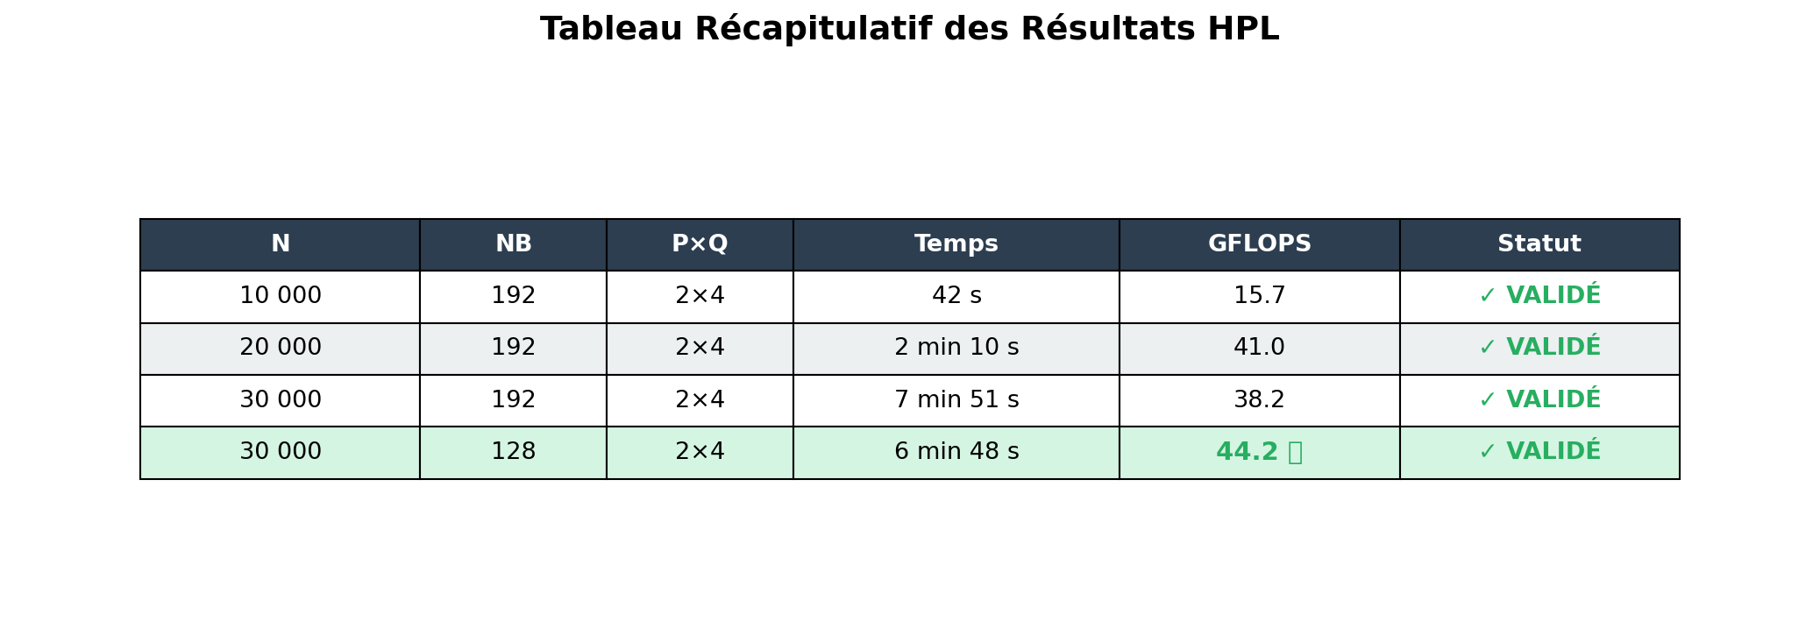
Resultats des Experiences
Tableau des Resultats
• N=10 000, NB=192 : 15.7 GFLOPS (42s) - VALIDE
• N=20 000, NB=192 : 41.0 GFLOPS (2min 10s) - VALIDE
• N=30 000, NB=192 : 38.2 GFLOPS (7min 51s) - VALIDE
• N=30 000, NB=128 : 44.2 GFLOPS (6min 48s) - MEILLEUR!
Observations Cles
Tous les tests VALIDES (PASSED)
• GFLOPS augmente avec N (meilleur ratio calcul/comm.)
Baisse a N=30K/NB=192 due au thermal throttling
Tuning NB: +15.6% avec NB=128 vs NB=192

Slide 3
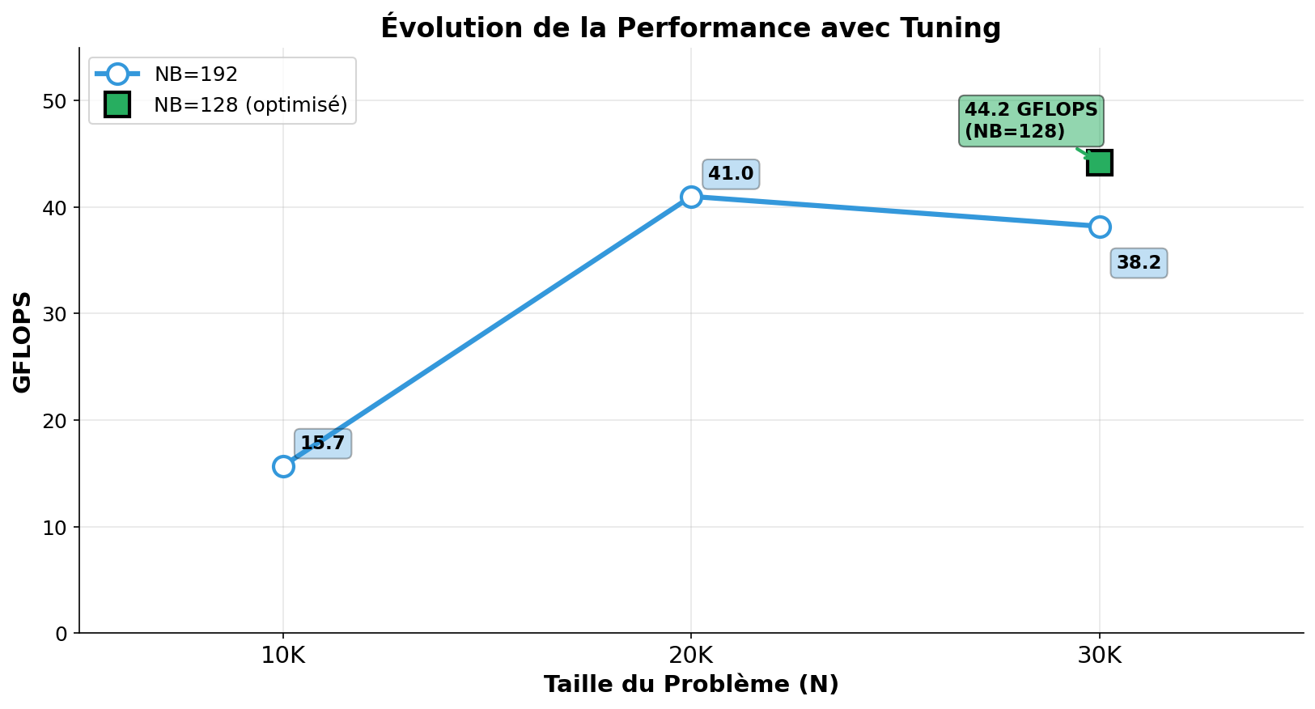
Evolution de la Performance
Tendance Observee
• N=10K : 15.7 GFLOPS (reference)
• N=20K : 41.0 GFLOPS (+161%)
• N=30K, NB=192 : 38.2 GFLOPS (throttling)
• N=30K, NB=128 : 44.2 GFLOPS (optimise)
Explication
• Plus N est grand, meilleur ratio calcul/comm.
• Le tuning de NB recupere +15.6% de perf.
• Thermal throttling apres ~5min de calcul

Slide 4
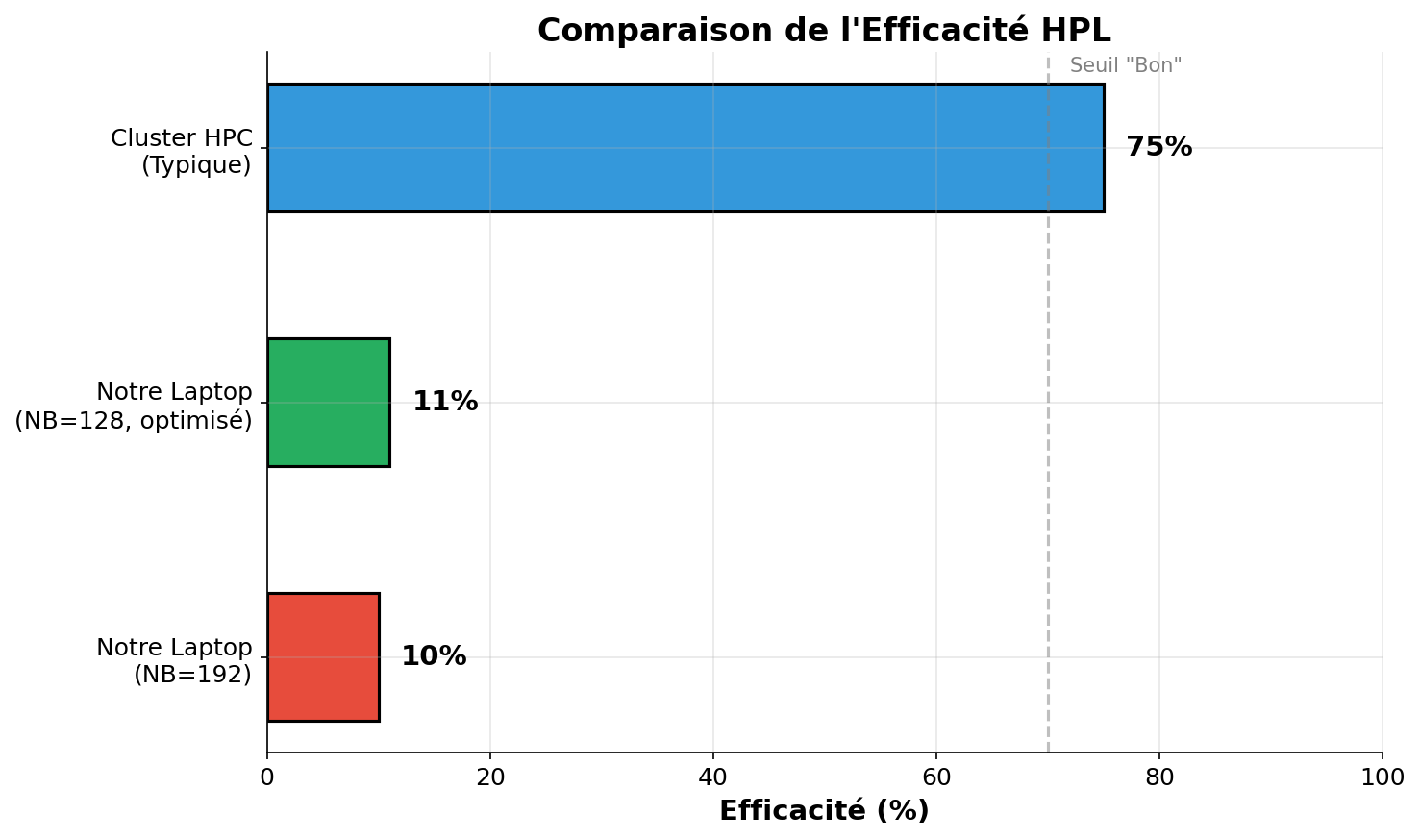
Analyse de l'Efficacite
Calcul de l'Efficacite
• Efficacite = GFLOPS obtenus / GFLOPS theoriques x 100%
• Pic theorique Ryzen 9: ~400 GFLOPS (estimation)
Meilleur resultat: 44.2 GFLOPS = Efficacite ~11%
Pourquoi seulement 11% ?
• WSL2: overhead de virtualisation
• OpenBLAS: moins optimise qu'Intel MKL
• Laptop: limites thermiques vs serveur HPC
Reference
• Sur cluster HPC reel: 70-85% d'efficacite attendue

Slide 5
Observations et Limites
Ce Qui Fonctionne
• Performance scale avec N jusqu'aux limites thermiques
• Tous les tests passent la validation numerique
• Resultats reproductibles et coherents
• Le tuning NB ameliore significativement les perfs
Limites de Notre Setup
• WSL2: couche de virtualisation = overhead
• Laptop: refroidissement limite = throttling
• OpenBLAS: pas optimise pour AMD Ryzen
Pour Ameliorer
• Cluster HPC dedie avec refroidissement adapte
• Intel MKL ou AMD BLIS (bibliotheques optimisees)

Slide 6
Conclusion
Ce Qu'on Retient
HPL mesure les GFLOPS via resolution de Ax = b
Algorithme: Decomposition LU avec pivotage partiel
Parallelisation: Distribution 2D block-cyclic
Nos resultats: Valides, coherents avec la theorie
Meilleur Resultat
44.2 GFLOPS avec N=30 000 et NB=128
Tendance Cle
• GFLOPS augmente avec N (meilleur ratio calcul/comm.)
• Le tuning des parametres est important (+15.6%)

Slide 7
Merci !
Questions ?

